Slide 1

Projet SGBD
Application de Gestion de Lotissements
Eymen H’MDIA
Bilal MAHDJOUBI
Groupe : 108

Slide 2
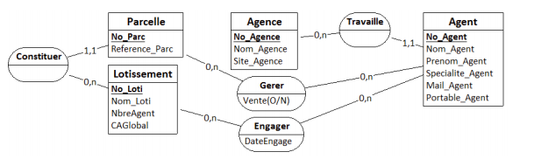
Explication du projet :

Slide 3
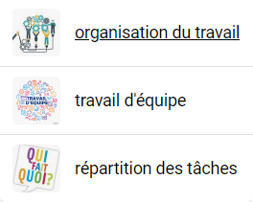
Répartition du travail

Slide 4
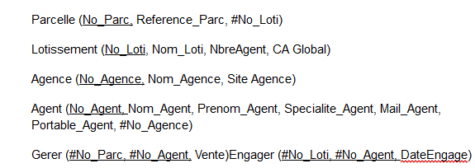

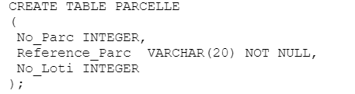


Lot 1 : MLD et contraintes
MLD
Exemple de la base SQL
Exemple de jeu d’essai

Slide 5
Lot 2 : Procédures et fonctions
Package contenant 6 procédures ou fonctions crées
Vérification des paramètres en entrée avec messages d’erreurs
Réutilisation des fonctions déjà crée
Jeu de d’essai

Slide 6
Conclusion
Progression
Problème et difficulté rencontré

